Slide 1

JSDoc
Generador de documentación para JS/TS

Slide 2
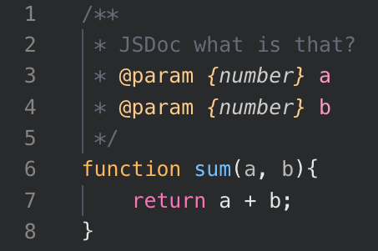
¿Qué es JSDoc?
JSDoc es un generador de documentación para JS/TS que nos permite tipar el código mediante el uso de comentarios que luego podrán generar automáticamente documentación en HTML. Al proporcionar una forma estandarizada de documentar el código, JSDoc nos ayuda como desarrolladores a crear bases de código legibles y fáciles de mantener. El objetivo principal de JSDoc es describir la estructura, la funcionalidad y el uso previsto del código JavaScript, facilitando a los desarrolladores la comprensión y el uso eficaz del código. Traducción realizada con la versión gratuita del traductor DeepL.com

Slide 3
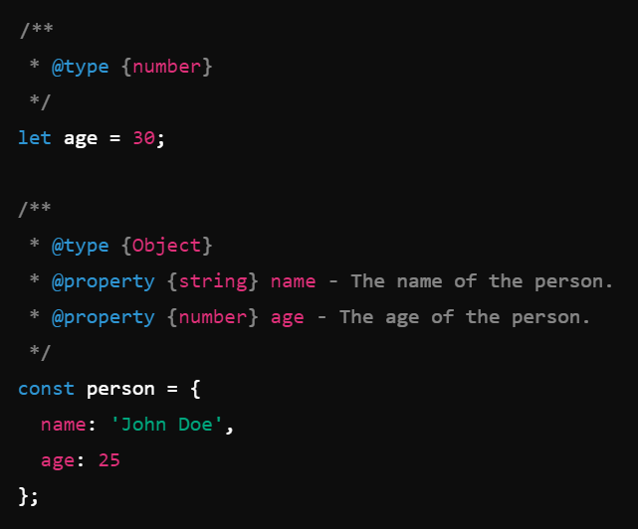
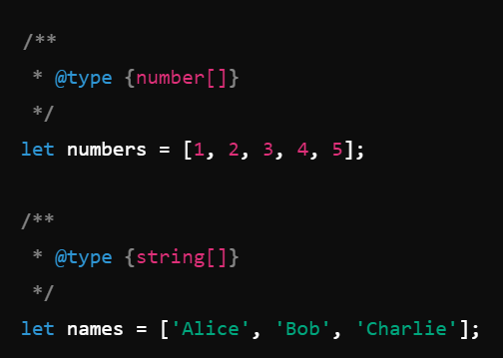
Sintáxis Básica
Los comentarios JSDoc se colocan normalmente encima del código que describen y se encierran dentro de /** ... */ bloques. Estas son algunas etiquetas comunes usadas en JSDoc, junto con ejemplos:
@param: Describe un parámetro de función.
@return o @returns: Describe el valor de retorno de una función.
@type: Especifica el tipo de una variable, parámetro o valor de retorno.
@property: Documenta propiedades de un objeto.
@typedef: Define tipos personalizados.
Ejemplo – Greeting component

Slide 4
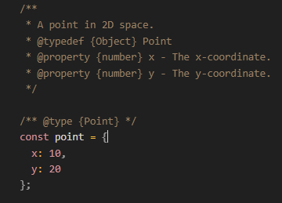
Tipando Objetos / Anidaciones
JSDoc nos permite generar interfaces, guardarlas y exportarlas globalmente a lo largo del Proyecto.
La principal desventaja que Podemos tener en este sentido es la pérdida de inmediatez a la hora de ver el autocompletado en el IDE. Usando esta característica nos vamos a ver obligados a buscar la interfaz en la documentación o consultarla en su correspondiente fichero de tipos.
Ejemplo – Farewell Component

Slide 5
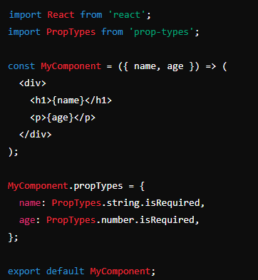
PropTypes
PropTypes es una librería de chequeo de tipado separada de react a partir de la version 15.5.0, cuya finalidad es Validar las props que le pasamos a los componentes.
PropTypes nos ayuda a asegurarnos que las props que estamos pasando son del tipo correcto, evitando potenciales bugs y hacienda el código más robusto.
Para usar PropTypes debes instalar la librería e importarla en tus componentes de React.
Example – Greeting component

Slide 6
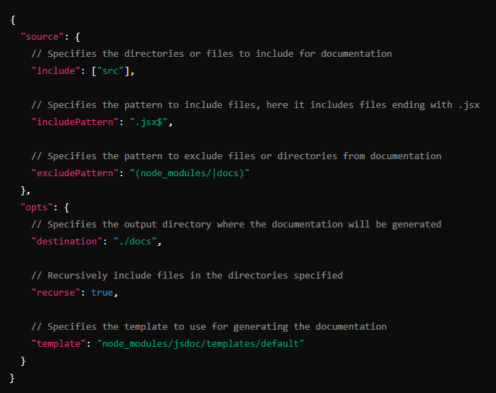
Generación de documentación
Con este simple commando Podemos generar el html de la documentación.
Este comando usa usa el fichero de documentación que se muestra a la derecha para revisar los ficheros que consideremos oportunos y configurar el output y la template.

Slide 7
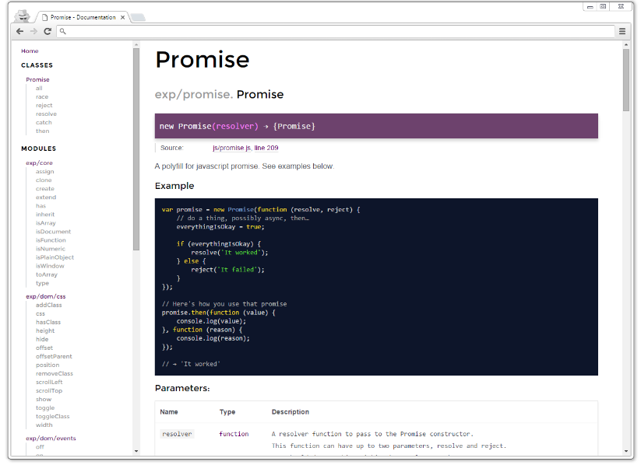
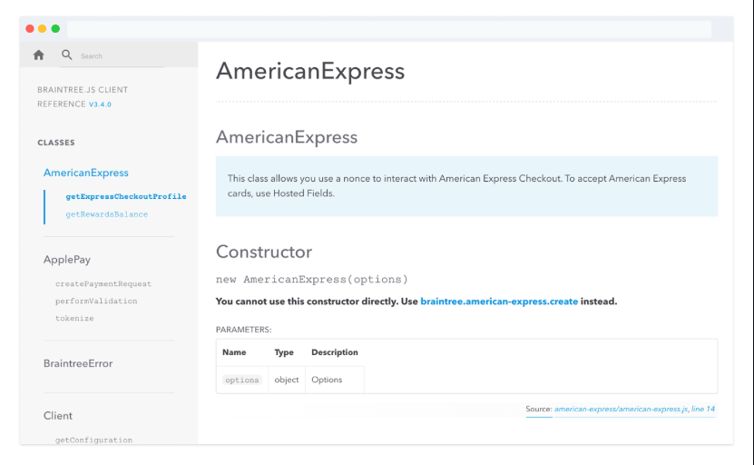
Templates
DOCDASH
https://github.com/clenemt/docdash
JSDOC-TEMPLATE
https://github.com/braintree/jsdoc-template

Slide 8
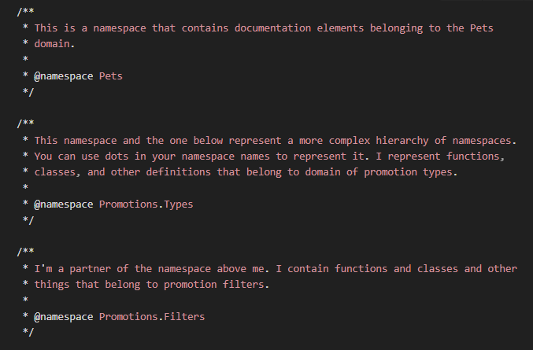
Namespaces
Los Namespaces de JSDoc permiten organizar y agrupar funciones, variables y objetos relacionados dentro del código JavaScript.
Su uso nos permite crear una estructura jerárquica para organizar mejor el código.
Los Namespaces se documentan mediante la etiqueta @namespace en los comentarios de JSDoc, seguida de una breve descripción del propósito del espacio de nombres.
Dentro de un espacio de nombres, puedes documentar funciones, variables y objetos utilizando la etiqueta @memberof para indicar su pertenencia a ese espacio de nombres.
Esto ayuda a mejorar la legibilidad y el mantenimiento del código al definir claramente el ámbito y la finalidad de las distintas partes del código JavaScript.
Ejemplo – WishListButton / LikeButton

Slide 9
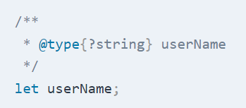
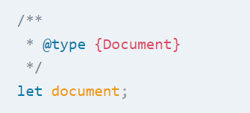
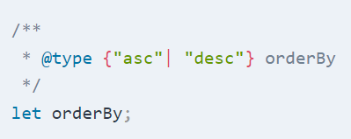
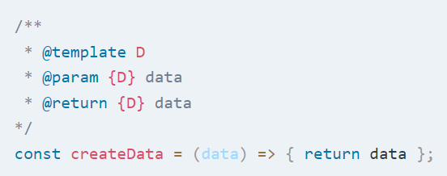
Uso avanzado
Nullable types | Built-in objects JsDoc allows you to reference the standard built-in objects in JavaScript such as Promise, Document, Window etc.
Union Types | Generic Types

Slide 10
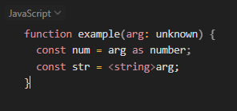
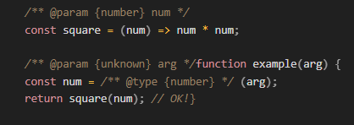
Uso avanzado: Type Casting
El Type casting en TypeScript puede hacerse usando las expresiones T ó <T>:
El type casting en JSDoc se hace envolviendo la expression entre paréntesis y añadiendo previamente un comentario de @type:

Slide 11
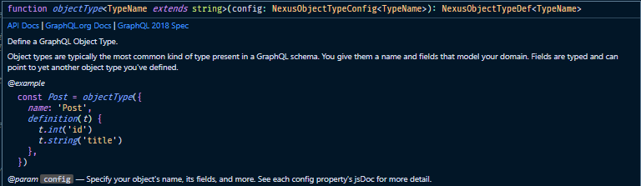
Ventajas
Sustituto de Typescript en contextos en los que no pueda ser usado o proyectos legacy.
Genera documentación automáticamente.
El Código se exmplica por sí solo / Integración con el IDE.
Evitar la ´build´en proyectos grandes.

Slide 12
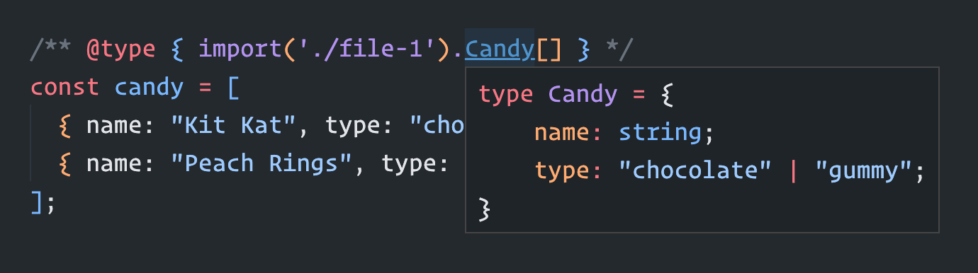
Desventajas
Verboso
Tipos complejos pueden ensuciar el código y volverse ilegibles
Necesita de propTypes para tener lint.

Slide 13

Extensiones recomendadas para VSCODE
JSDoc Generator: Automatic JSDoc generator for JavaScript, TypeScript and Typescript/JavaScript React.
DOWNLOAD LINK
https://marketplace.visualstudio.com/items?itemName=crystal-spider.jsdoc-generator

Slide 14
Referencias
https://alexharri.com/blog/jsdoc-as-an-alternative-typescript-syntax https://medium.com/swlh/creating-better-jsdoc-documentation-8b7a65744dcb
https://www.prisma.io/blog/type-safe-js-with-jsdoc-typeSaf3js
Why Svelte moved to JSDoc from TS https://www.youtube.com/watch?v=zPOHY-cZ1wE
https://www.youtube.com/watch?v=zPOHY-cZ1wE

Slide 15
Gracias!

